Slide 1


概要设计
AiCoding
张艺昊 张春丰
张安奇 高月星
刘宇诺

Slide 2
目
1
概要设计要做什么
录
2
具体实现功能
3
接口设计
4
逻辑结构设计
5
系统出错设计

Slide 3
01
概要设计要做什么
从概要设计阶段开始进入软件的实际开发，本阶段会完系统的大致设计并明确系统的整体结构。把软件的需求转为对应的设计结构和相应的实施模块。

Slide 4
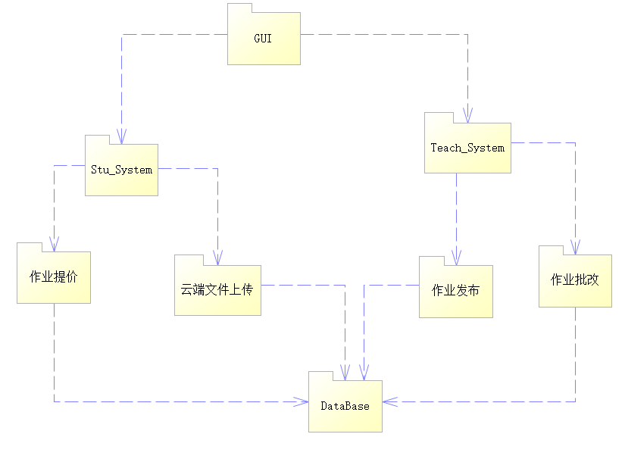
系统包图

Slide 5
02
具体要实现的功能
(1)学生功能部分：
①进行提交作业
②云端存储Note
③查看历史作业分数曲线
(2)教师功能部分：
①作业发布
②对学生提交的作业进行批改
③拥有良好的打分工具
④查看学生历史作业分数曲线

Slide 6
03
接口设计
外部接口
内部接口

Slide 7

外部接口
教师端：
作业发布接口：教师用户可以通过该接口向学生发布作业和信息通知，系统通过作业发布接口接受教师输入的作业信息经过系统处理记录后发送给对应的学生。
班级创建接口：教师可以通过该接口创建一个教学班级，接口通过教师输入的班级信息和科目的课程代码生成一个唯一的班级代码，学生可以通过这个班级代码加入班级。
学生端：
文件上传接口；学生可以上传文件，文件分为在作业提交模块的作业文件和云端笔记模块的个人笔记文件。

Slide 8
内部接口
内部留有教师端和学生端的功能扩展接口，可以在不破话已有系统结构和系统功能的基础上将新增的功能模块加入到系统中。

Slide 9
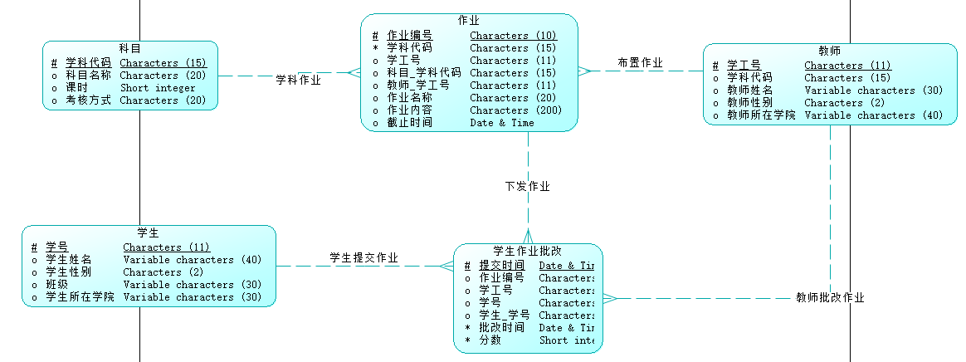
04
逻辑结构设计

Slide 10
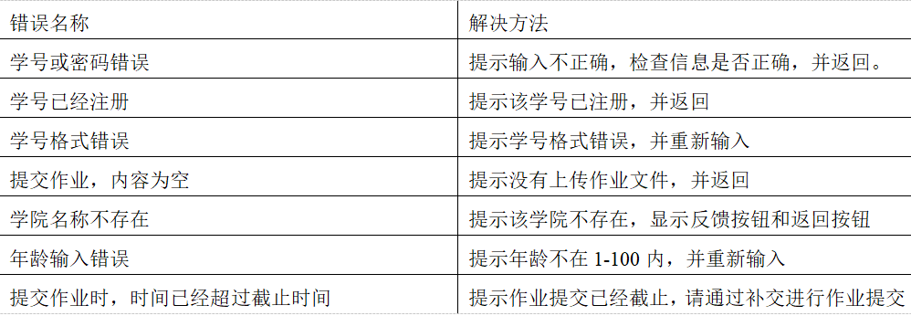
05
系统出错设计

Slide 11
感谢大家的聆听
谢谢！

